Slide 1
软件项目实践 第7章 软件项目的测试

Slide 2
7.1软件测试概述
7.2静态测试
7.3白盒测试
7.4黑盒测试
7.5其他测试方法
7.6软件测试级别
7.7面向对象的测试
7.8测试过程管理
7.9软件测试文档

Slide 3
7.1软件测试概述
软件测试是对软件需求、设计、编码实现的审查。
为了发现软件系统的错误而执行的过程。
破坏的过程。
软件测试是质量控制的重要手段。
好的测试方案是尽可能发现迄今为止尚未发现的错误的方案。
成功的测试是发现了至今为止未发现的错误的测试。
以最少的时间和人力，系统地找出软件中潜在的各种错误和缺陷。如果成功地实施了测试，就能发现软件中的错误。
所有的测试都应追溯到用户要求，并将“尽早地、不断地进行软件测试”作为软件开发者的座右铭。

Slide 4
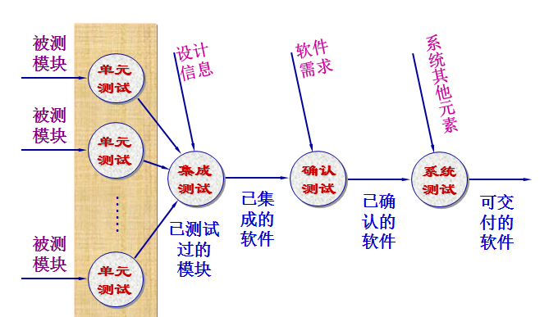
7.1软件测试概述
软件测试的过程：

Slide 5
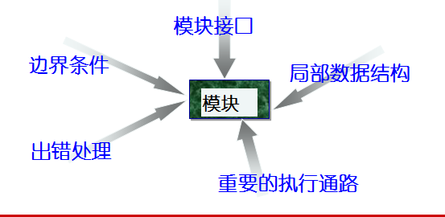
7.1软件测试概述
1）单元测试
又称模块测试，针对软件设计的最小单位—程序模块，进行检验的测试工作。
目的在于发现各模块内部可能存在的错误。
单元测试从程序内部结构出发设计测试用例。
多个模块可以平行、独立进行单元测试。
测试者依据详细设计说明书和源程序清单，了解该模块的逻辑结构和模块的I/O条件。
用一些辅助模块去模拟与被测模块有联系的其他模块。驱动模块、桩模块（存根模块）。

Slide 6
7.1软件测试概述
2）集成测试
又称组装测试或联合测试，在单元测试基础上，将模块按要求组装为系统，发现与接口有关的问题：
（1）连接时，穿越模块接口的数据是否会丢失；
（2）一个模块的功能是否对另一模块产生不利影响；
（3）全局数据结构是否有问题；
（4）各子功能组合起来，能否达到预期的父功能；
（5）单个模块的误差累积起来是否会放大。

Slide 7
7.1软件测试概述
3）确认测试
目标是验证软件的有效性，验证软件的功能和性能等特性是否与用户的要求一致，复查软件配置。
任务是验证被测软件是否满足需求规格说明书列出的需求，是确认测试的基础，通常运用黑盒测试方法。
经过确认测试，有下述两种可能的结果：
（1）测试结果与预期结果相符.
（2）测试结果与预期结果不符。

Slide 8
7.2静态测试
静态测试，不实际运行程序，而是通过检查和阅读等手段来发现错误并评估代码质量的软件测试技术。也称为静态分析技术。
动态测试，实际运行程序，并通过观察程序运行的实际结果来发现错误的软件测试技术。

Slide 9
7.3白盒测试
白盒测试，在知道程序内部结构的情况下采用的测试技术或策略。
逻辑覆盖以程序内部逻辑结构为基础，是一系列测试过程的总称，逐渐进行越来越完整的通路测试。
“语句”覆盖
“判定”覆盖
“条件”覆盖
“判定-----条件”覆盖
“条件组合”覆盖
“路径”覆盖

Slide 10
7.4黑盒测试
黑盒测试，在不知道程序内部结构，只知道程序规格的情况下采用的测试技术或策略。
从用户观点，按规格说明书要求的输入数据与输出数据的对应关系设计测试用例，是根据程序外部特征进行测试，测试产品的功能。
等价类划分
边界值分析
因果图
错误推测法

Slide 11
7.5其他测试方法
灰盒测试，黑盒测试方法和白盒测试方法综合的策略。

Slide 12
7.6软件测试级别

Slide 13
7.7面向对象的测试
从小规模测试开始，逐步过渡到大规模测试，就是从单元测试开始，逐步进入集成测试，最后进行确认测试和系统测试。
1）面向对象的单元测试
类和类的实例包装了属性和处理这些数据的操作；
最小的可测试单元是封装起来的类和对象。
2）面向对象的集成测试
基于线程的测试：把响应系统的一个输入或一个事件所需要的一组了集成起来。分别集成并测试每个线程，同时应用回归测试以保证没有产生副作用。
基于使用的测试：首先测试几乎不使用服务器类的那些类（称为独立类），测试完独立类后，接下来测试使用独立类的下一个层次的类（称为依赖类）。对依赖类的测试一个层次一个层次继续下去，直到整个系统构造完为止。
3）面向对象的确认测试
黑盒测试可以用来设计确认测试用例；
对于面向对象的软件来说，主要还是根据动态模型和描述系统行为的脚本来设计确认测试用例。

Slide 14
7.7面向对象的测试
面向对象测试关注于设计适当的操作序列以检查类的状态。
1）测试类的方法
单元测试主要测试单个类和类中封装的方法。
测试单个类的方法主要有：随机测试、划分测试和基于故障的测试。
2）集成测试方法
对类间协作进行测试。
可以使用随机测试方法和划分测试方法，以及基于情景的测试和行为测试来完成。

Slide 15
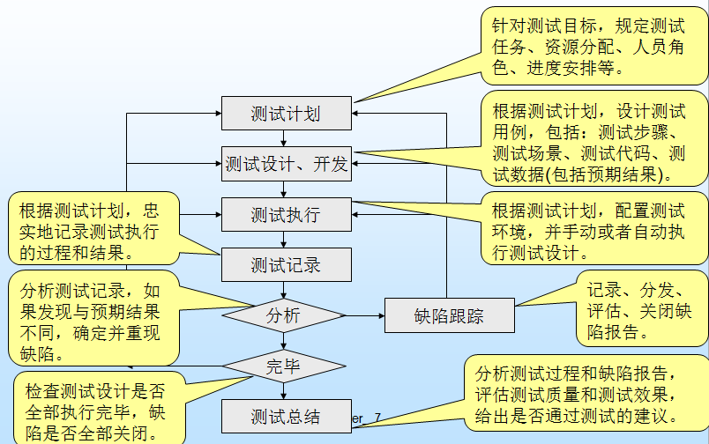
7.8测试过程管理

Slide 16
7.8测试过程管理
1）测试计划：定义测试需求，测试策略，测试资源和进度计划等。
测试需求：详细说明被测软件的工作情况，指出测试范围和任务。
测试策略：测试技术和工具、测试完成的标准、特殊的考虑，包括资源需求和进度表等。
资源：
人力资源--测试经理，职责：全面的管理 -测试计划、采集资源、项目报告 - 测试评估。要求：有测试过程的知识、熟悉测试工具、有领导才能、懂得项目的管理。
人力资源--测试工程师 (设计者/开发者)，职责：分解测试需求、测试设计、测试开发。要求：有应用需求方面的知识、熟悉测试工具、编程的技巧(附加)。
人力资源--测试工程师 (测试执行)，职责：执行测试、产生日志结果、检查修正的错误。要求：了解要测试的系统网络服务器等、熟悉测试工具、有诊断的技巧。
人力资源--测试系统管理员，职责：管理测试的系统、添加新用户、处理用户的要求。要求：系统管理的经验和方法、熟悉测试管理工具。
系统资源：测试开发系统、测试管理系统、测试存储库、网络、等。

Slide 17
7.8测试过程管理
2）测试设计
定义测试的具体方法，设计测试用例、构造测试过程。
找出并描述测试用例：
分析应用工作流：确定描述测试活动；找到测试用例。
确定描述测试用例：被测对象说明；期望结果，如输出状态、条件或数据值。
确定测试用例数据：作为输入数据的值；测试期待结果值；支持用例的数据，不作为输入、输出。
确定并构造测试过程：建立测试需要的数据；测试过程的起始条件、状态、行为；测试步骤；输入的数据值；期待的结果；结果评估；定义测试过程的结束条件、状态、行为。
评估测试覆盖：覆盖的度量标准：基于需求的覆盖、基于代码的覆盖、判定标准均采用完成测试项的百分比。

Slide 18
7.8测试过程管理
3）测试开发
对在测试设计阶段已被定义的测试案例进行创建或修正的阶段（例如：脚本编写以及注意事项）。
4）测试执行
对被测软件进行一系列的测试并记录日志结果的阶段（环境准备、意外处理、结果分析）。
5）缺陷跟踪
记录测试事件或用户问题，进行调查研究，提出解决它们的方案并进行修改的阶段。
6）测试评估
分析测试结果并判断测试的标准是否被满足的阶段。

Slide 19
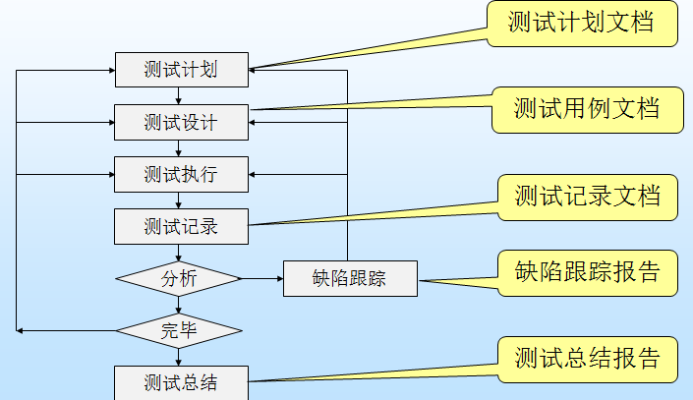
7.9软件测试文档

